Slide 1



学科素养课件
新课标人教版·物理
八年级上

Slide 2



第三章 物态变化
第1节 温 度

Slide 3

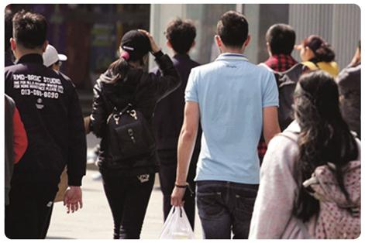

知识点 温度
“二八月乱穿衣”,不同的人对温度变化的敏感程度不同.

Slide 4
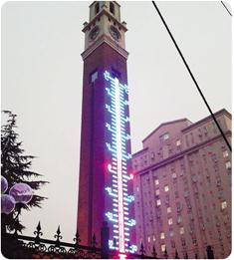
知识点 温度计
石家庄二中钟楼上的温度计.

Slide 5

知识点 温度计
为使温度计的测量结果更为精确,通常温度计下端的玻璃泡较大,而温度计内的玻璃管则较细,这样可以使液体体积变化显示得更明显.
温度计玻璃泡的玻璃壁很薄,这是为了使温度计玻璃泡内的液体能很快与被测物体的温度相同.

Slide 6

知识点 温度计
1.“摄氏度”不能分开读,如37 ℃不能读作“摄氏37度”,也不能读作“37度”;单位符号书写要注意格式,字母左上角的小圆圈不能漏掉也不能分开.

Slide 7
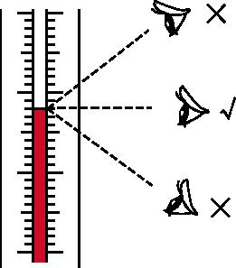
知识点 温度计的正确使用
俯视偏大,仰视偏小.

Slide 8

知识点 温度计的正确使用
温度计使用口诀:
玻泡浸入液,不碰底和壁;
插入不即读,稳定要仔细;
读数留液中,视线液面齐.

Slide 9

知识点 温度计的正确使用
温度计使用前要做到“一看二清”.使用时要做到“三要三不能”.

Slide 10


知识点 体温计
小明生病去医院,看到很多测体温的病人把体温计放到口腔中或者腋下,这是为什么呢?
因为这两处是人体最温暖的地方,离人体内的温度最为接近.测温之前需将温度计用力甩几下,如果测出温度高于37.5摄氏度,体温就有点高了.

Slide 11
知识点 体温计
实验室用温度计内液体不能为酒精,因为酒精在78 ℃时就沸腾了.

Slide 12
第三章 物态变化
第2节 熔化和凝固

Slide 13
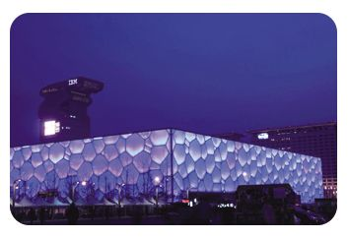
知识点 物态变化
我国研制的一种新型聚乙烯材料,可以在15~40 ℃之间发生物态变化,把它掺在水泥中,制成墙壁和地板,可以使房间“冬暖夏凉”.

Slide 14
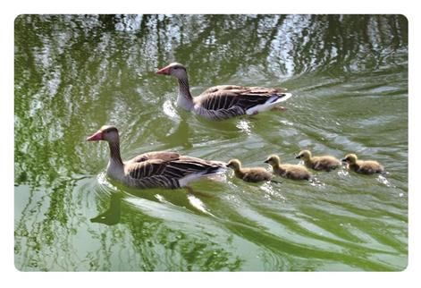
知识点 熔化和凝固
“春江水暖鸭先知”,冰熔化成水,最先感知到的是在水里的鸭子

Slide 15
知识点 熔化和凝固
酒精灯使用时:1.不能用燃着的酒精灯点燃另一个酒精灯;2.酒精灯要用灯帽盖灭,不能用嘴吹灭;3.万一酒精洒到桌子上,甚至燃烧起来,立即用湿抹布扑盖.

Slide 16
知识点 熔化和凝固
海波能碾成粉末,石蜡不能碾成粉末,因此可以在实验前先将石蜡熔化再将温度计插入至中间的位置,再让其凝固,进行实验.

Slide 17
知识点 熔化和凝固
1.实验中需用到的测量工具:温度计和机械停表.
2.温度计要与被测固体颗粒充分接触,避免碰壁或悬空.
3.海波在熔化过程中吸热但温度不变,熔化开始时为固态,熔化中为固液共存态,完全熔化后为液态;石蜡则不同,熔化过程中边吸热边升温,状态是先变软,后变稠、变稀,最后成为液体.

Slide 18
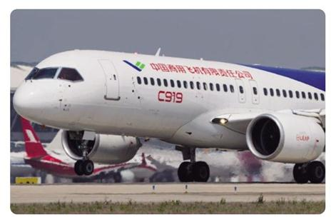
知识点 熔点和凝固点
C919飞机装有3D打印钛合金舱门件,钛合金粉末会在高能激光作用下熔化成液态,然后按构件形状重新凝固成型.

Slide 19
知识点 熔点和凝固点
常见晶体有:海波、食盐、石英、冰、水晶、萘及各种金属.
常见非晶体有:玻璃、松香、蜂蜡、沥青、塑料等.

Slide 20
知识点 熔化吸热凝固放热
对同一晶体来说,其熔点和凝固点相同.
不同晶体的熔点(或凝固点)一般不同.
熔点、凝固点特指晶体而言.
非晶体没有确定的熔点和凝固点.

Slide 21
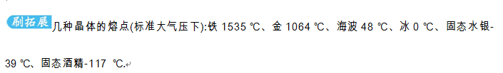
知识点 熔化吸热凝固放热

Slide 22
第三章 物态变化
第3节 汽化和液化

Slide 23
知识点 汽化和液化
在判断物态变化时,不能只看末状态,还要看初状态.如液态的水是由水蒸气变来的属于液化;若是由冰变来的则属于熔化.

Slide 24
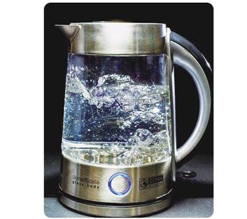
知识点 沸腾
平时我们所说的“水开了”就是沸腾.

Slide 25
知识点 沸腾
减少水量和提高水的初温及盖上硬纸板都可以缩短给水加热的时间,所以应加入适量温水并盖上硬纸板.

Slide 26
知识点 沸腾
(1)两种测量工具:温度计和停表,作用分别是用来测量水温和计时.
(2)器材的安装遵循“自下而上”的原则;温度计使用时不要碰到容器底和容器壁.

Slide 27
知识点 沸腾
(1)沸腾时,沸点不变,与火力大小无关,火力大小只能决定沸腾的剧烈程度,对沸点无影响.
(2)撤去酒精灯,由于石棉网有余温,水还会继续沸腾,一小段时间后发现水停止沸腾.

Slide 28
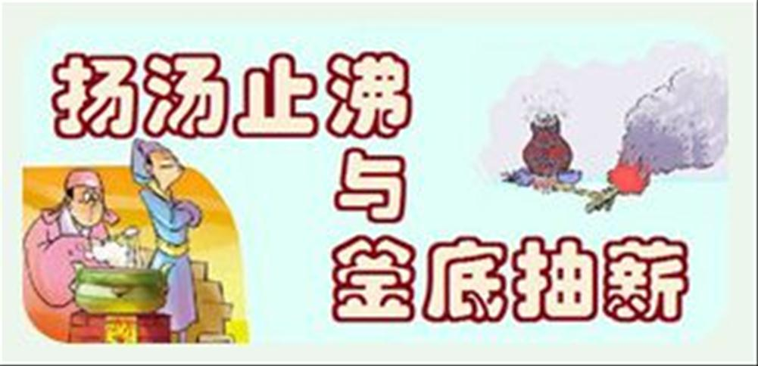

知识点 沸腾
扬汤止沸不如釜底抽薪:把开水舀起来再倒回去,不如把锅底的柴火抽掉,水的沸腾就会马上停止.
从物理角度来说,把水舀起来可以增加水的表面积,从而加快了水的蒸发速度,由此而降低了温度,可以暂时缓解水的沸腾,但不能解决根本问题,要使水停止沸腾,就必须停止加热.

Slide 29
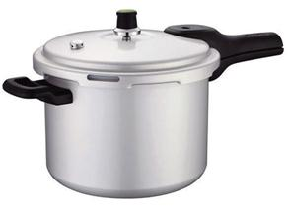
知识点 沸腾
高原上气压低沸点低,煮不熟食物,故需要用高压锅煮食物.

Slide 30
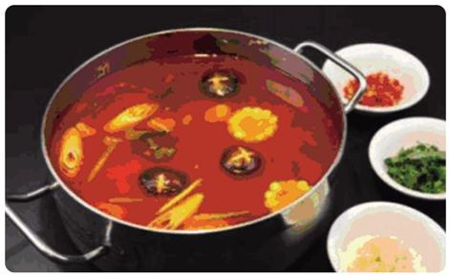
知识点 蒸发
多油的汤不容易冷却是因为厚油层阻碍了汤中水的蒸发.

Slide 31
知识点 蒸发
对蒸发快慢的研究应用了控制变量法.影响蒸发快慢的因素有三个,探究某一因素对蒸发快慢的影响时,要保持其他两个因素不变.比如,探究液体蒸发快慢与液体表面积的关系时,要保证液体的温度和液体表面空气流速相同,即只改变液体的表面积,看是否对蒸发快慢有影响.

Slide 32
知识点 蒸发
液体蒸发吸热,吸收的是外界和自身的热量,与之接触的物体放出热量,温度降低,达到制冷的效果.

Slide 33
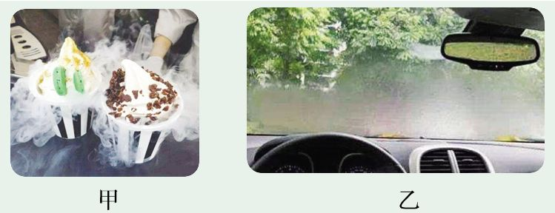
知识点 蒸发
1.壶嘴口冒的“白气”和冰激凌周围的“白气”. 能看到的“白气”是水蒸气液化形成的小液滴.前者是壶中的水先汽化成水蒸气,再遇到周围冷的空气液化形成的;后者是周围空气中的水蒸气遇到冷的冰激凌液化形成的,如图甲所示.

Slide 34
知识点 蒸发
2.夏天和冬天的空调车,小水珠分别在哪边的玻璃上? 夏天,车内温度低车外温度高,车外热的水蒸气遇冷的玻璃液化形成小水滴附着在玻璃外面;冬天,车内温度高车外温度低,车内的水蒸气遇冷液化成小水滴附着在玻璃里面,如图乙所示.

Slide 35
知识点 蒸发
“水蒸气”无色无味,看不见摸不着,我们看到的“白气”一定不是水蒸气.

Slide 36
知识点 蒸发
水的气态形式是水蒸气.水是由水蒸气液化形成的,而不是空气液化形成的,这是因为空气的成分复杂,除水蒸气之外,还有二氧化碳、氧气等气体.

Slide 37
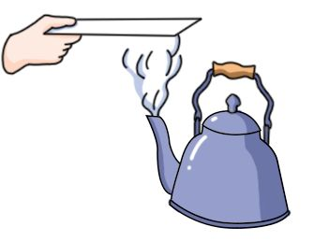
知识点 液化
水蒸气遇到冷的玻璃板液化成小水滴,这一过程可以用来解释大自然中雨的形成.

Slide 38
知识点 液化
雾、露、“白气”、“出汗”等都是热的水蒸气遇冷液化形成的小水滴,热的水蒸气在哪面,哪面有小水滴附着.

Slide 39
第三章 物态变化
第4节 升华和凝华

Slide 40
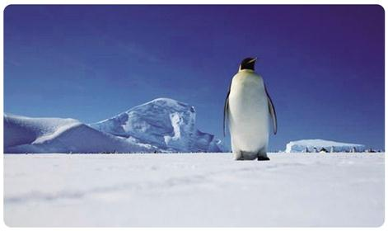
知识点 升华
南极常年是冰川,这里降水量很小,和撒哈拉沙漠差不多,但这里的空气比北京还要湿润.

Slide 41
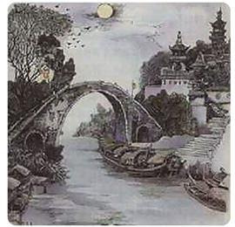
知识点 凝华
“月落乌啼霜满天,江枫渔火对愁眠”出自张继的《枫桥夜泊》.霜是由地表上的水蒸气在较低温度下放热凝华形成的,然后落在草、树枝等近地表的位置.

Slide 42
知识点 凝华
雾凇景观的形成需要一定的气候条件,空气寒冷,并含有丰富的水蒸气.晴朗无风的夜晚容易形成霜.

Slide 43
知识点 升华吸热、凝华放热
干冰的应用:
干冰 保鲜 | 干冰是在大气压下以-78.5 ℃存在的固态二氧化碳,干冰吸热可直接升华为气体
人工 降雨 | 干冰撒到高空迅速升华吸热,使周围空气温度降低,云层中的水蒸气遇冷凝华成小冰晶,小冰晶下落遇暖气流熔化成雨滴
舞台 烟雾 | 舞台上喷出的粉状干冰瞬间升华,从周围吸热,温度下降,周围空气中的水蒸气遇冷液化成小水珠飘浮在空中,即我们所见到的白雾

Slide 44




谢 谢

